Slide 1

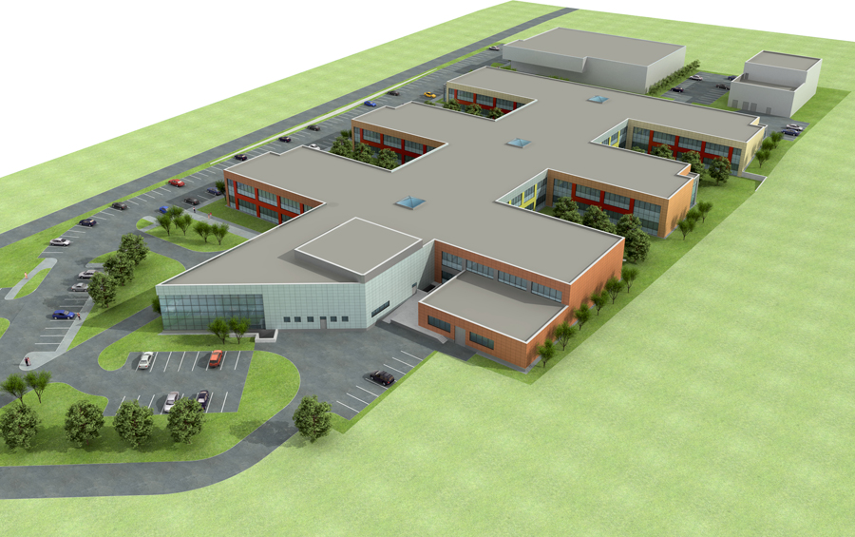
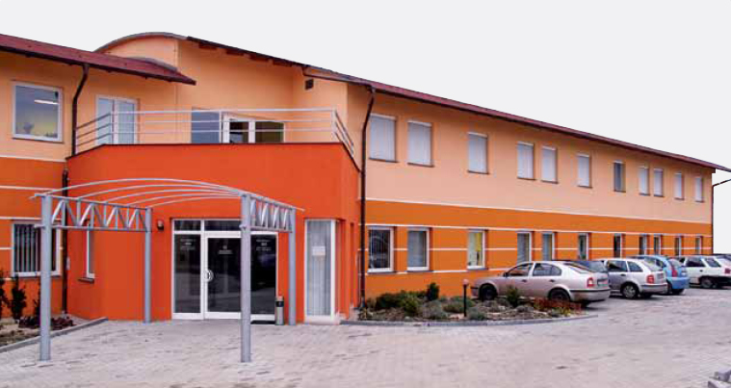
Tvorba týmů pro Centrum mikrobiologie a imunologie
(Centrum mikrobiologie) CZ.1.07/2.3.00/20.0055
Doba trvání projektu: 1.1.2012 – 31.12.2014
Realizátor: Mikrobiologický ústav AV ČR, v.v.i.
Celkový rozpočet: 28 mil. Kč
Místo realizace: Vestec, Středočeský kraj

Slide 2

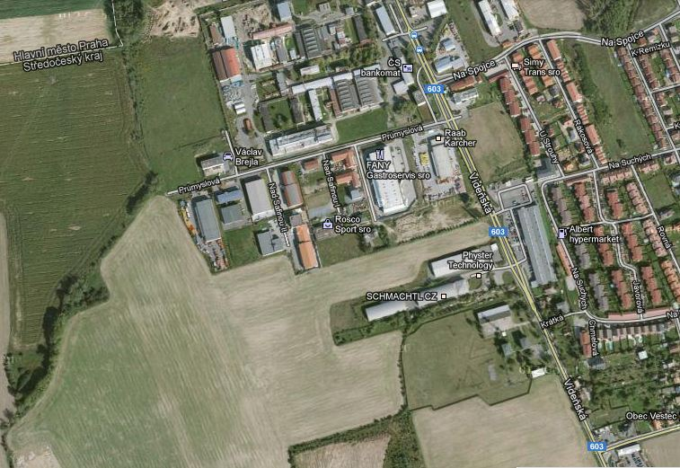

Místo realizace:
Vestec, Středočeský kraj
BIOCEV

Slide 3
Cíle projektu:
Ustavit funkční vědecké týmy v části projektu BIOCEV, za kterou zodpovídá Mikrobiologický ústav AV ČR, v.v.i.
Zajistit vědecké týmy personálně, tj. získat pro ně perspektivní vědecké pracovníky a tyto pracovníky vyškolit (klíčová aktivita A).
Součástí realizačního týmu je šestice vysoce kvalifikovaných odborníků představujících jádra budovaných odborných skupin.
Dva z nich (Novotná, Večerek) jsou odborníci, vracející se po dlouhodobém pobytu ze špičkových zahraničních vědeckých pracovišť (University of Cambridge, Universität Wien)
Zbývající čtyři jsou vedoucí dílčích projektů komplexního projektu BIOCEV
Zapojení do mezinárodních vědeckých sítí (klíčová aktivita B).

Slide 4
Účast MBÚ v projektu BIOCEV
2.1.6. Role metabolismu, signálních molekul a buněčných struktur při stárnutí, stresu a adaptaci: (Váchová). Společný projekt s UK.
3.5. Výzkum přírodních látek – struktura a funkce: (Kutejová)
3.7. Charakterizace proteinové struktury pokročilou hmotnostní spektrometrií: (Novák)
4.1.1. Vývoj polymerních terapeutik a diagnostik pro léčbu a diagnostiku nádorových a kardiovaskulárních chorob: (Kovář). Společný projekt s ÚMCH.

Slide 5

MBÚ - Praha
Partneři BIOCEV připravují vědecké týmy také v rámci OPVK projektů
ÚMG
BTÚ
FGÚ
ÚMCH
ÚEM
PřF UK
IMPULS
CZ.1.07/2.3.00/30.0003
11 postdoktorandů
Rozpočet: 58 mil. Kč
1.7.2012 – 30.6.2015
CENTRUM MIKROBIOLOGIE
CZ.1.07/2.3.00/20.00055
4 skupiny (struktura BIOCEV)
2 podskupiny (navrátilci)
Rozpočet: 28 mil. Kč
1.1.2012 – 31.12.2014
OPVK výzva 20
OPVK výzva 30
BIOCEV - Vestec

Slide 6
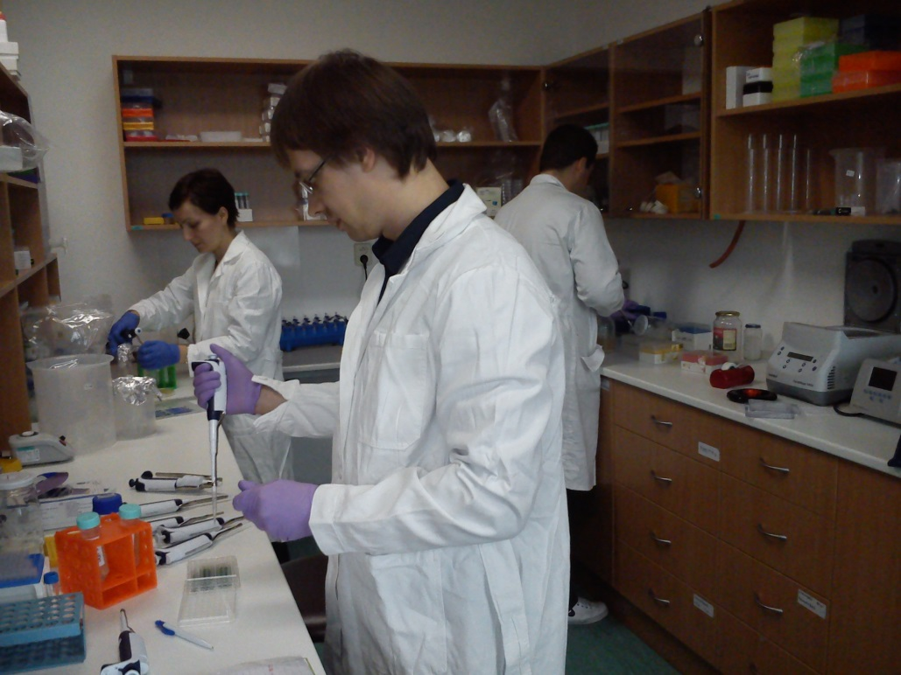
Cílová skupina:
Budoucí členové excelentních vědeckých týmů připravovaných pro projekt BIOCEV ve Vestci.
Končící studenti magisterského nebo doktorského studia s předpokladem k nástupu do zaměstnání v době utváření vědeckých týmů pro projekt BIOCEV, tj. v letech 2013- 2015.
Některé dílčí aktivity, např. konference o hmotnostní spektrometrii, jsou mj. cíleny na širší cílovou skupinu zaměstnanců VaV i studentů vysokých škol z celé ČR.
Do monitorovacích indikátorů navrhovaného projektu jsou v tomto případě započítáni pouze VaV zaměstnanci mimopražských vědeckých pracovišť a studenti mimopražských vysokých škol.

Slide 7
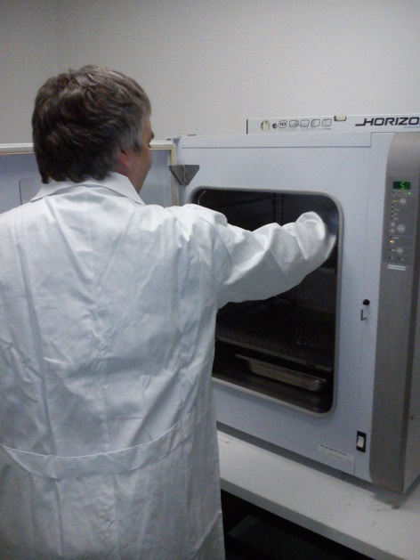
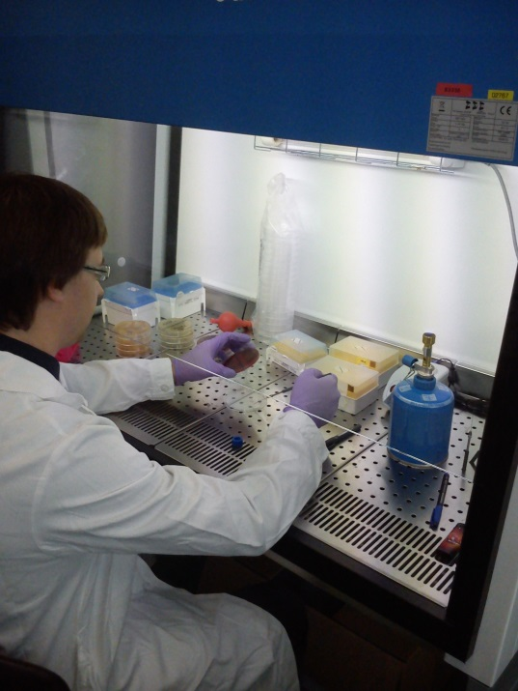
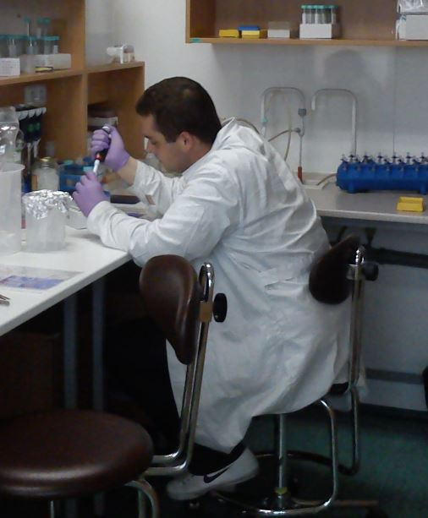
Pracovníci školených vědeckých týmů pro projekt BIOCEV na pracovišti MBÚ ve Vestci (pronajaté laboratoře firmy Exbio)

Slide 8
AKTIVITY PROJEKTU, příklady metod školení pracovníků
1. Podpora vytváření kvalitních týmů výzkumu a vývoje a jejich dalšího rozvoje, zejména inicializačních pracovních pozic a startovacích pracovních pozic.
Day to day supervize
Pravidelné semináře Centra (1x měsíčně)
Kolegia garanta (2x měsíčně)
Postdoktorandské výukové aktivity – semináře a workshopy 2x mesíčně (synergický projekt IMPULS)
Postdoktorandská kolokvia - 2x ročně (partneři BIOCEV společně)
2. Příprava zapojení jedinců i týmů do mezinárodních sítí a projektů v oblasti výzkumu a vývoje
Střednědobé i krátkodobé zahraniční stáže v renomovaných laboratořích
Konference a semináře
Zahraniční lektoři zváni na pracoviště (přednášky, workshopy)

Slide 9
SEMINÁŘE:
Dosud 15 pravidelných seminářů (4 externí řečníci včetně zahraničních, vedoucí skupin, postdoktorandi i členové cílové skupiny)
2 specializované workshopy (Jacob Bauer a Michael Volný)
2 postdoktorandská kolokvia
2x měšíčně kolegia garanta
Od března 2013 postdoktorandské workshopy pro cílovou skupinu 2x měsíčně

Slide 10
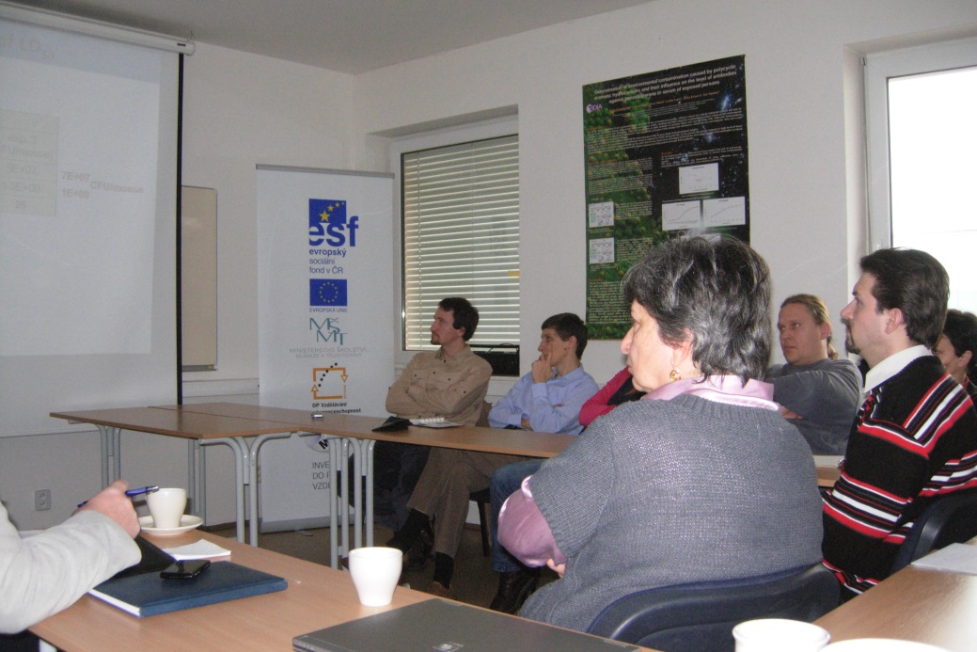
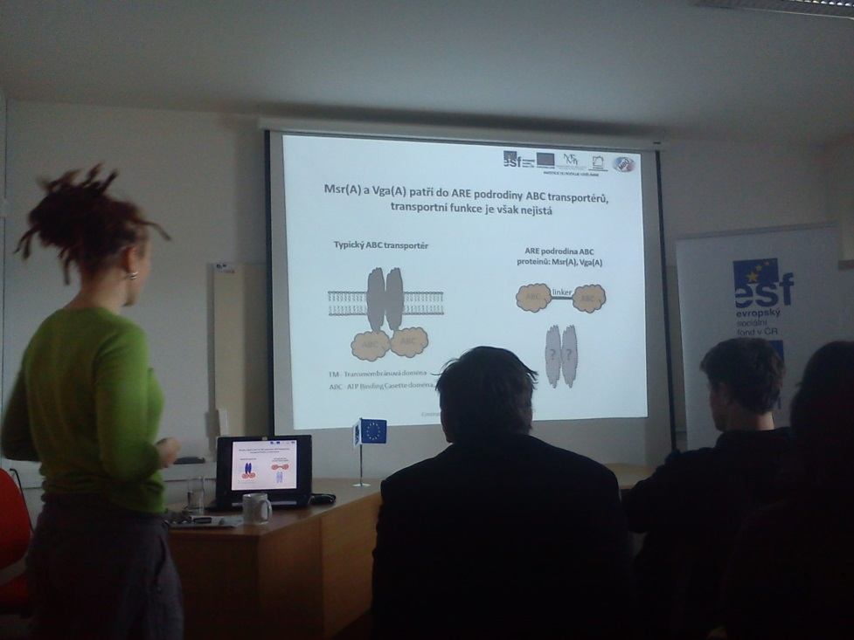
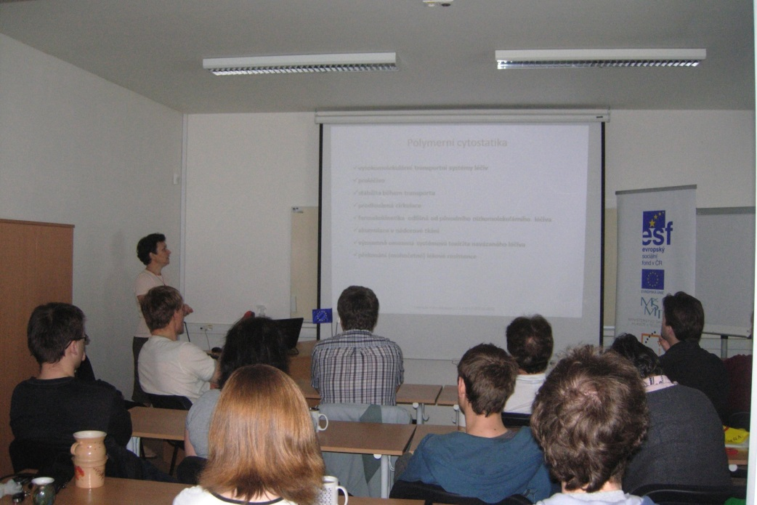
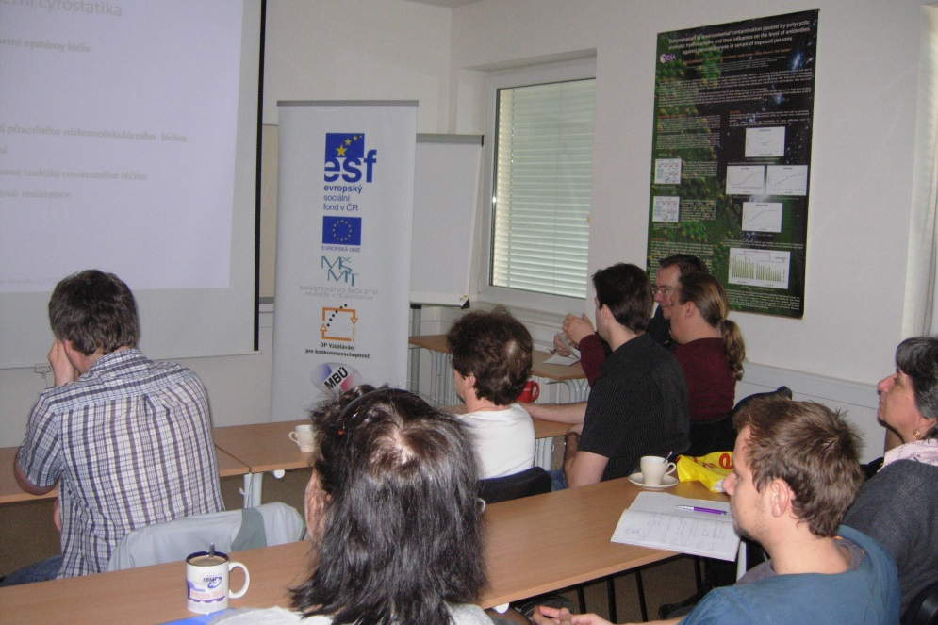
Semináře ve Vestci, pronajatá místnost firmy Vidia

Slide 11
KONFERENCE
Skupina 2 (hmotnostní spektrometrie) uspořádala nebo se podílela na pořádání 3 vědeckých konferencí:
X Discussions in Structural Molecular Biology (Nové Hrady, 22. – 24. 3. 2012)
Česká konference hmotnostní spektrometrie (Hradec Králové, 17.-19. 10. 2012)
XI Discussions in Structural Molecular Biology (Nové Hrady, 14. – 16. 3. 2013)
Celkem bylo podpořeno více než 100 účastníků.

Slide 12
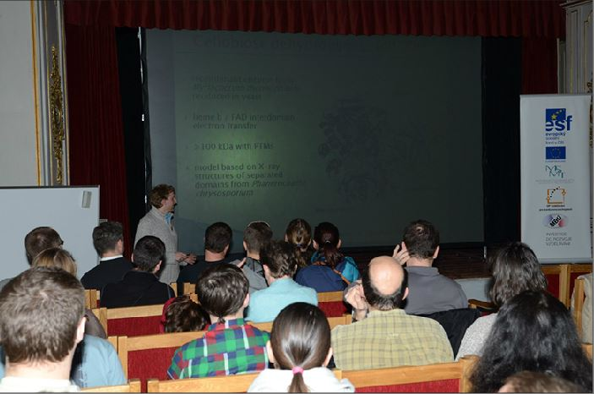
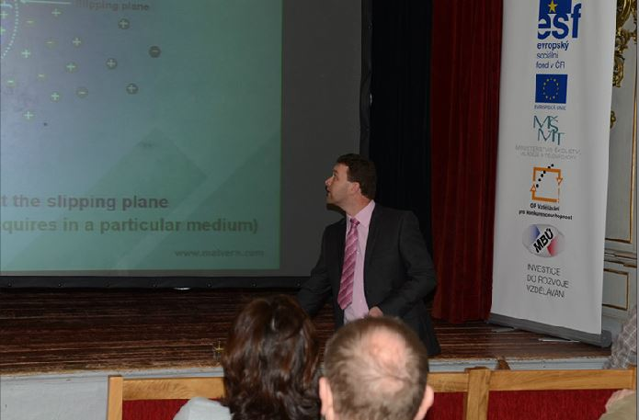
Konference
hmotnostní spektrometrie
v Nových Hradech

Slide 13
Rozvoj mezinárodní spolupráce, zapojení do výzkumných sítí:
Cesty do spolupracujících laboratoří:
Dr. Kameník – (3 měsíce + 2 FEMS) University of Warwick, Department of Biochemistry (Prof. Challis)
Dr. Večerek + studenti: University of Vienna (2x týden)
Dr. Novotná: University of Cambridge (Dr. Hee-Jeon Hong) (3 týdny)
Mgr. Kukačka, Mgr. Talacko: Seattle, Washington, USA (3 měsíce)
2) Konference a kurzy
Procházková - Japonsko
Večerek - SRN
Večerek, Bíbová, Držmíšek – Rakousko
Kukačka – Kanada
Skupiny 4 a 6 (7 osob) – Chorvatsko
Bakal, Neubauerová – Belgie (doktorandský kurz)
Bakal – Chorvatsko (Letní škola)
Novák, Kukačka – USA
Večerek - Irsko
3) Zahraniční lektoři zvaní na pracoviště do Vestce
Michael Volný (USA)
Jacob Bauer (Slovensko)
Tannel Tenson (Estonsko)
John Engen (USA)
Daniel Fabrice (USA)
Výstupy:
Sebevzdělání (nové zkušenosti, kontakty)
Informace a postřehy zprostředkovány cílové skupině (semináře, menší skupinové diskuse)
3. Navázání a prohloubení mezinárodních kontaktů

Slide 14
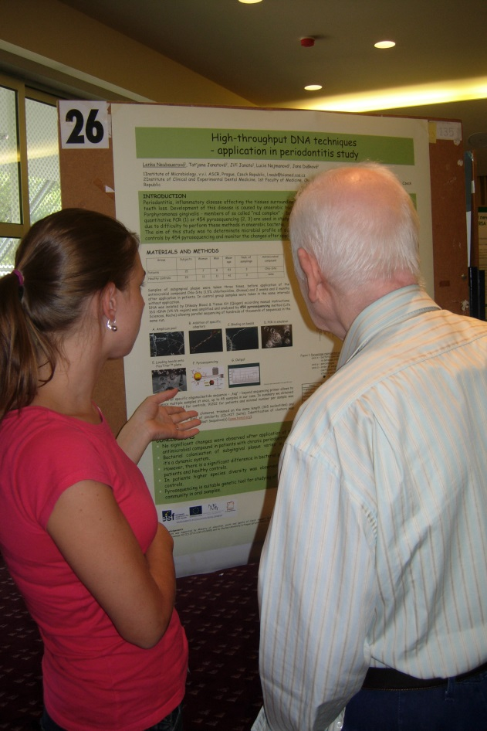
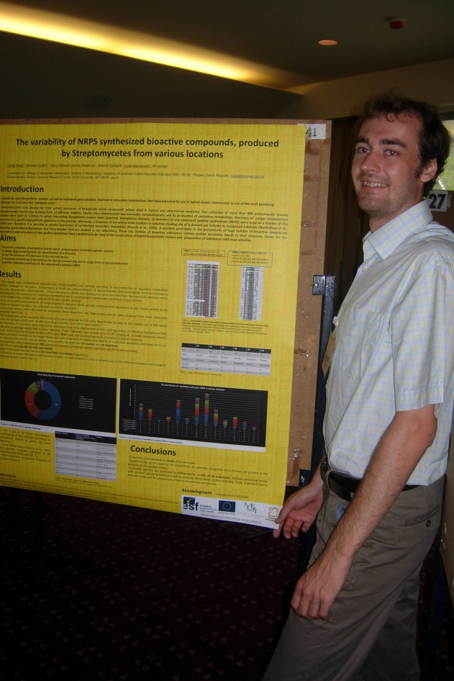
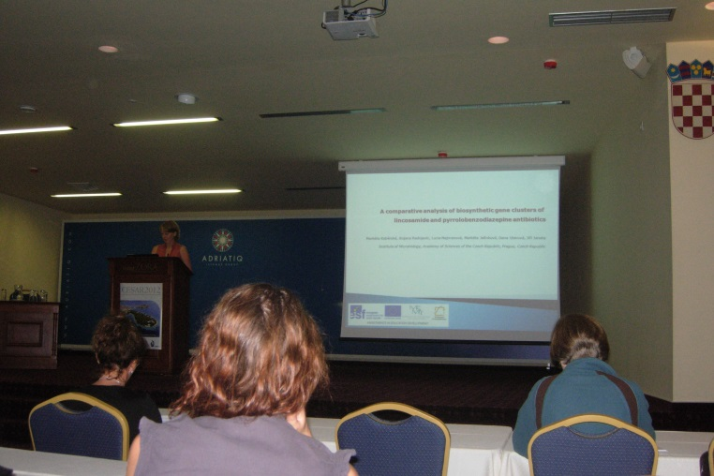
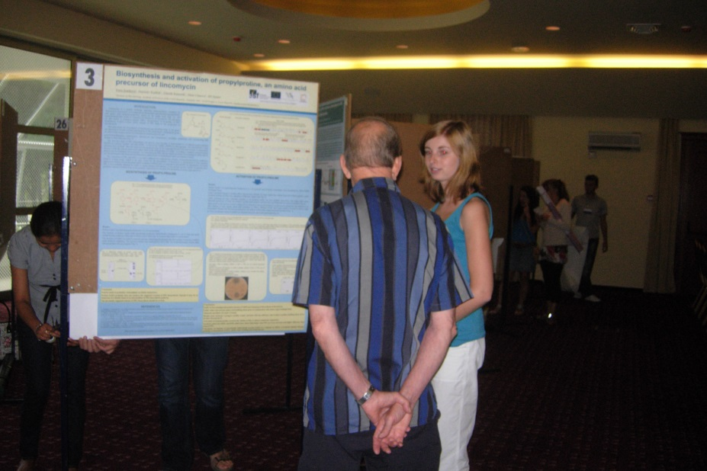
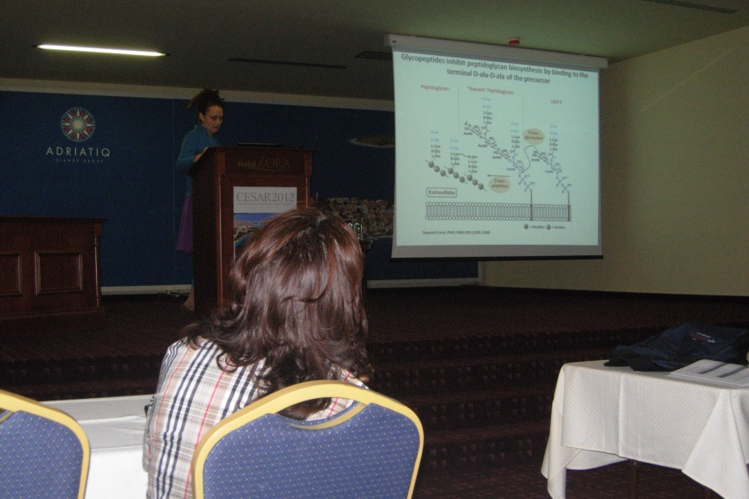
Konference CESAR 2012

Slide 15
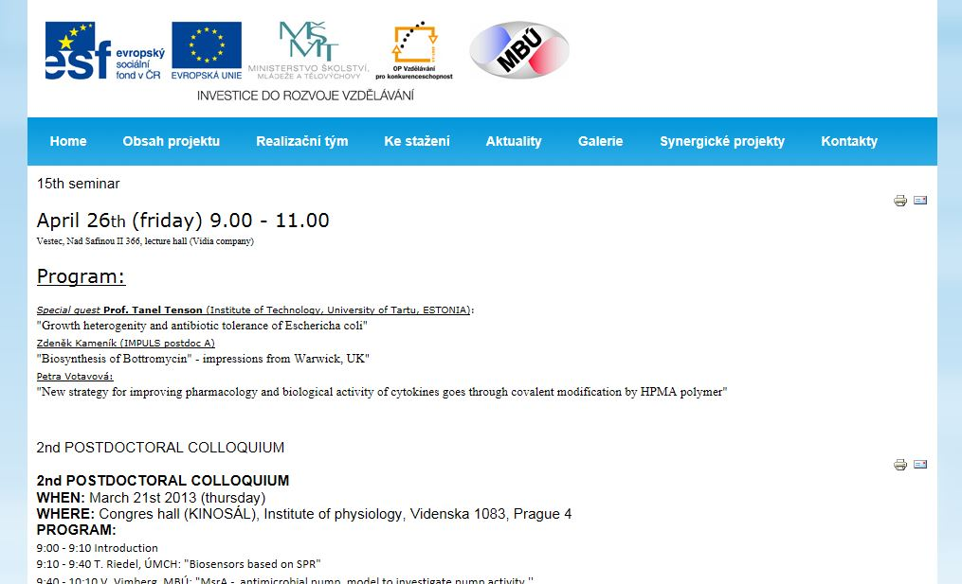
http://www.biomed.cas.cz/mbu/opvk/

Slide 16
MONITOROVACÍ INDIKÁTORY
Indikátor | Cílová hodnota | Dosažená hodnota
Počet podpořených osob - pracovníků v dalším vzdělávání | 38 (30 konference o hmotnostní spektrometrii, 8 s nedokončeným školením) | 49 (bude ještě víc až sečtu poslední dvě konference)
Počet podpořených osob - studentů v dalším vzdělávání | 5 (konference o hmotnostní spektrometrii) | 20
Počet úspěšně podpořených osob osob-pracovníků v dalším vzdělávání | 20 (proškolení a zařazení do týmu) | 17
V současnosti je odesláno nebo připraveno k odeslání 5 publikací s afiliací Centra (Není součástí MI)

Slide 17
Problémy a náměty k diskusi
Časový skluz projektu BIOCEV (v nové budově až od ledna 2015; avšak v červenci 2013 zahajují vědecké projekty v pronajatých prostorách.
Krácen návrh rozpočtu projektu OP VK (škrtnuty mj. prostředky na zařízení laboratoří a vlastní vědeckou práci)
Neúspěšný pokus „oslovit řídící orgán“
Administrativa (pochopitelný nedostatek zkušeností na obou úrovních, MŠMT i ústav)
Malá pružnost – plánovat cesty , spořební materiál a DHM 2 roky dopředu odporuje charakteru vědecké práce
Změny pravidel během hry
Všichni se učíme…

